Slide 1
班级文化
高三 （2） 班

Slide 2
天道酬勤 入门即学
班 级 简 介

Slide 3
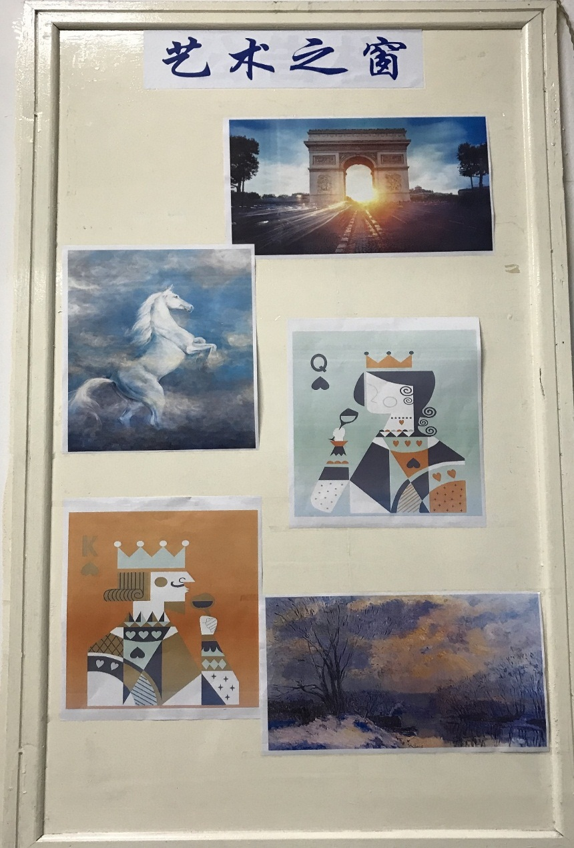
艺术之窗

Slide 4
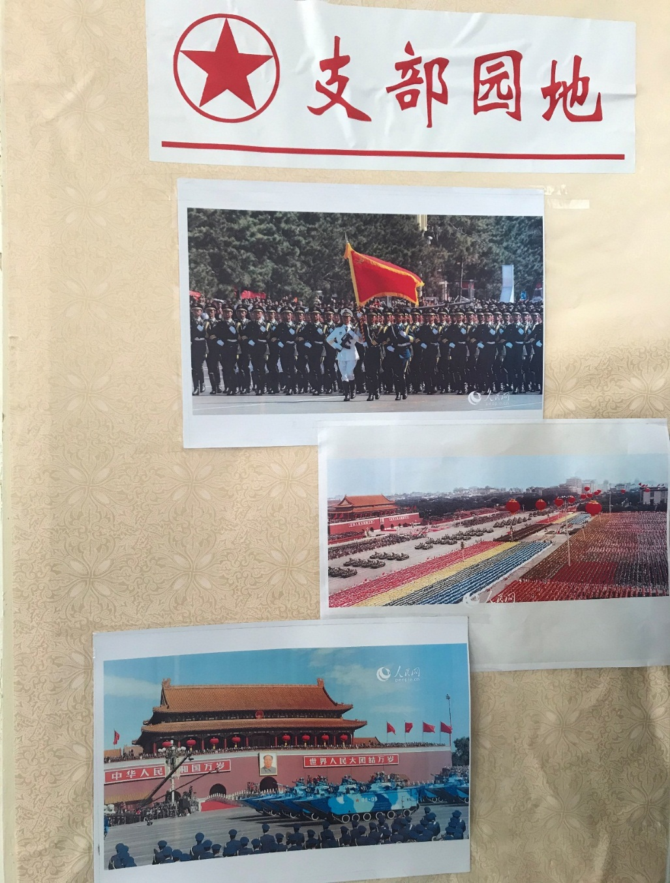
支部园地

Slide 5
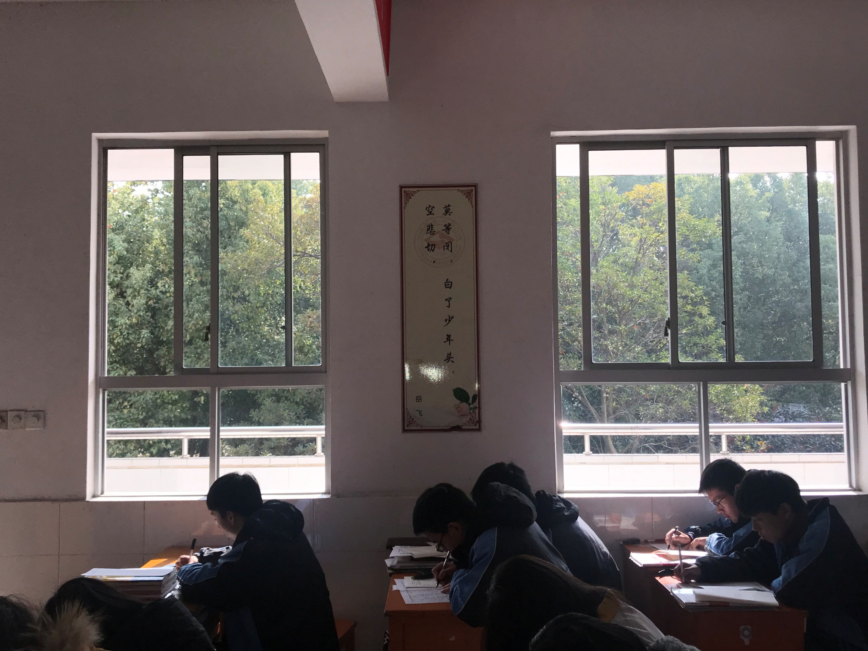
卫生：窗明几净

Slide 6
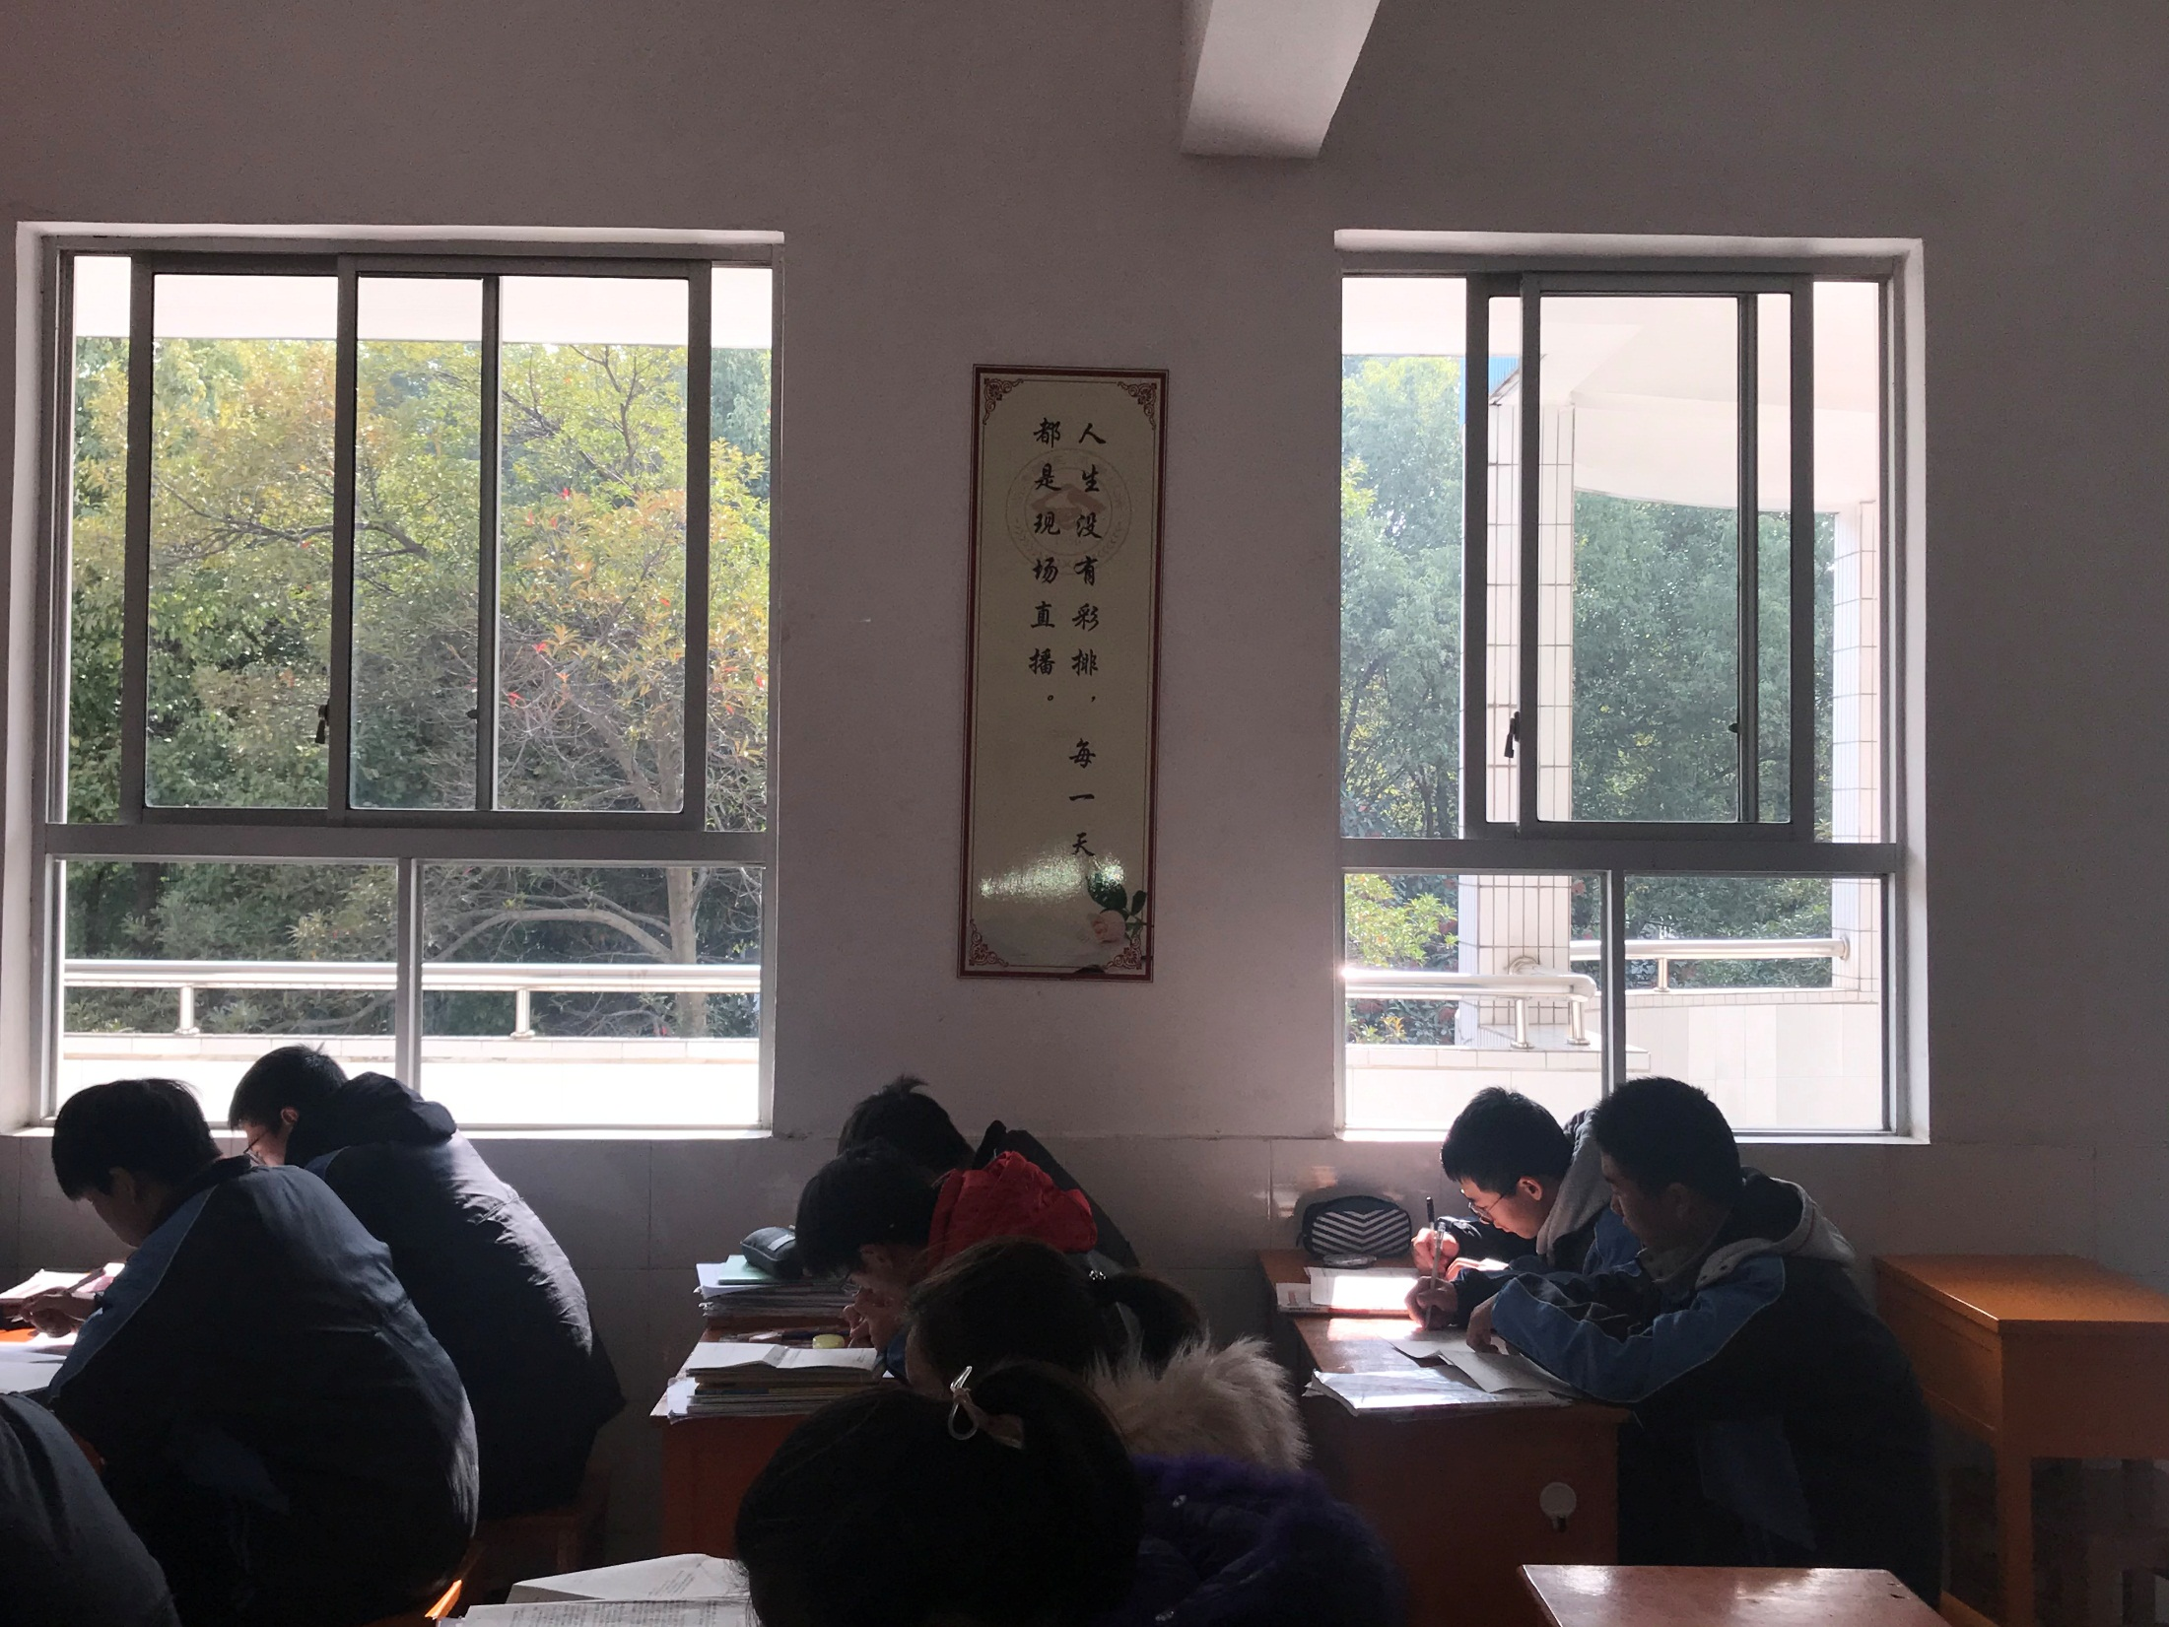
卫生：窗明几净

Slide 7
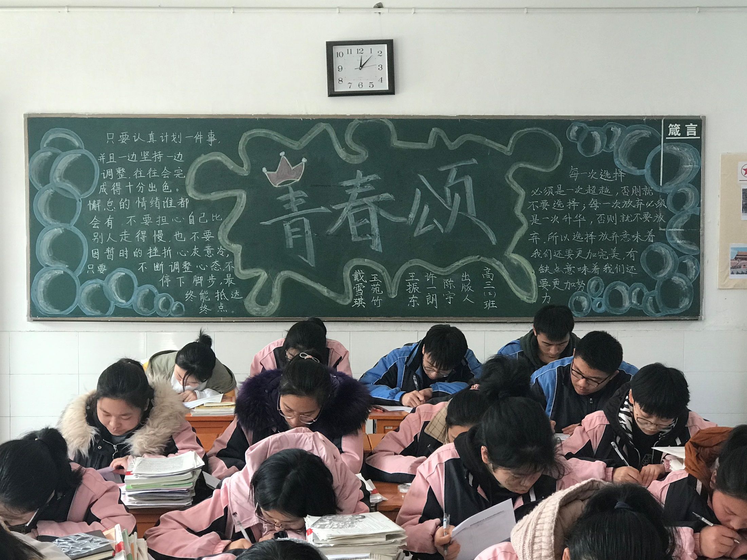
黑板报设计

Slide 8
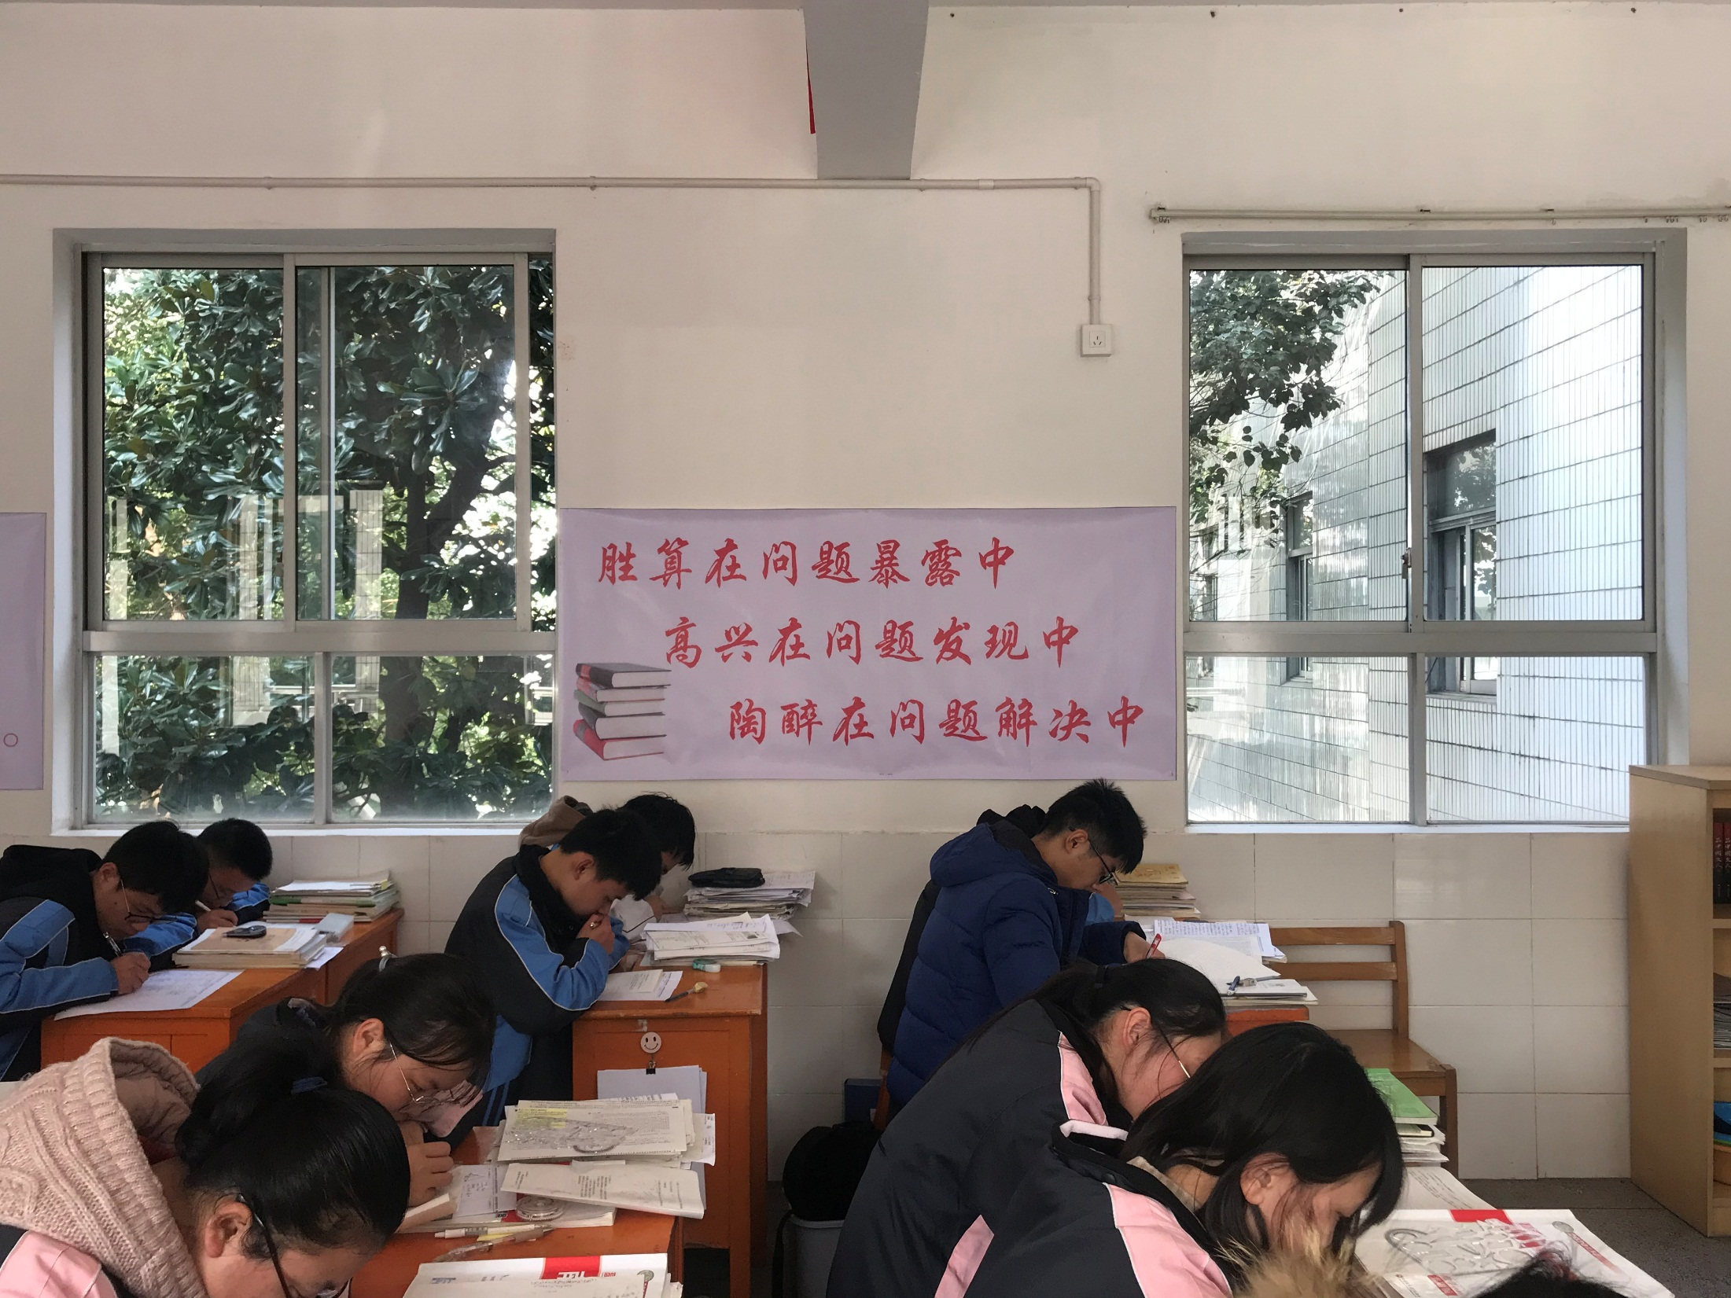
班级标语

Slide 9
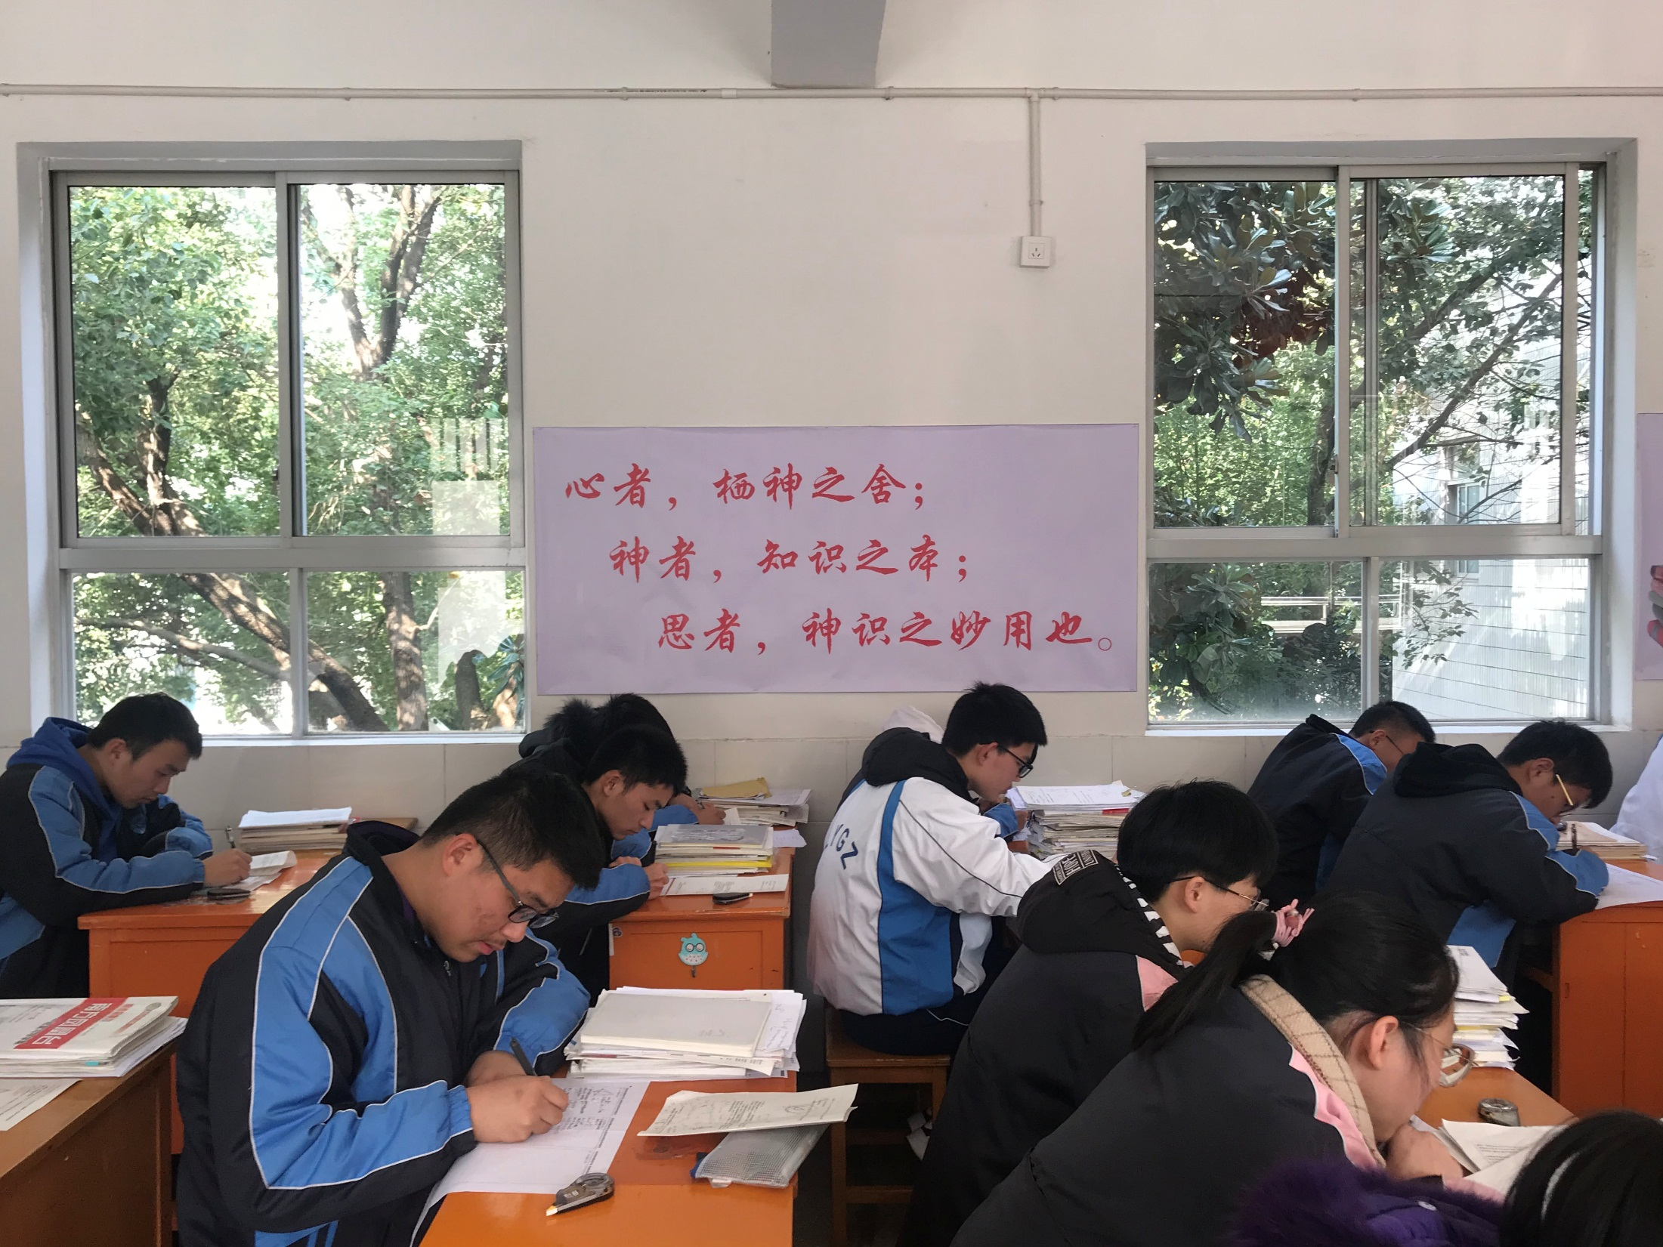
班级标语

Slide 10
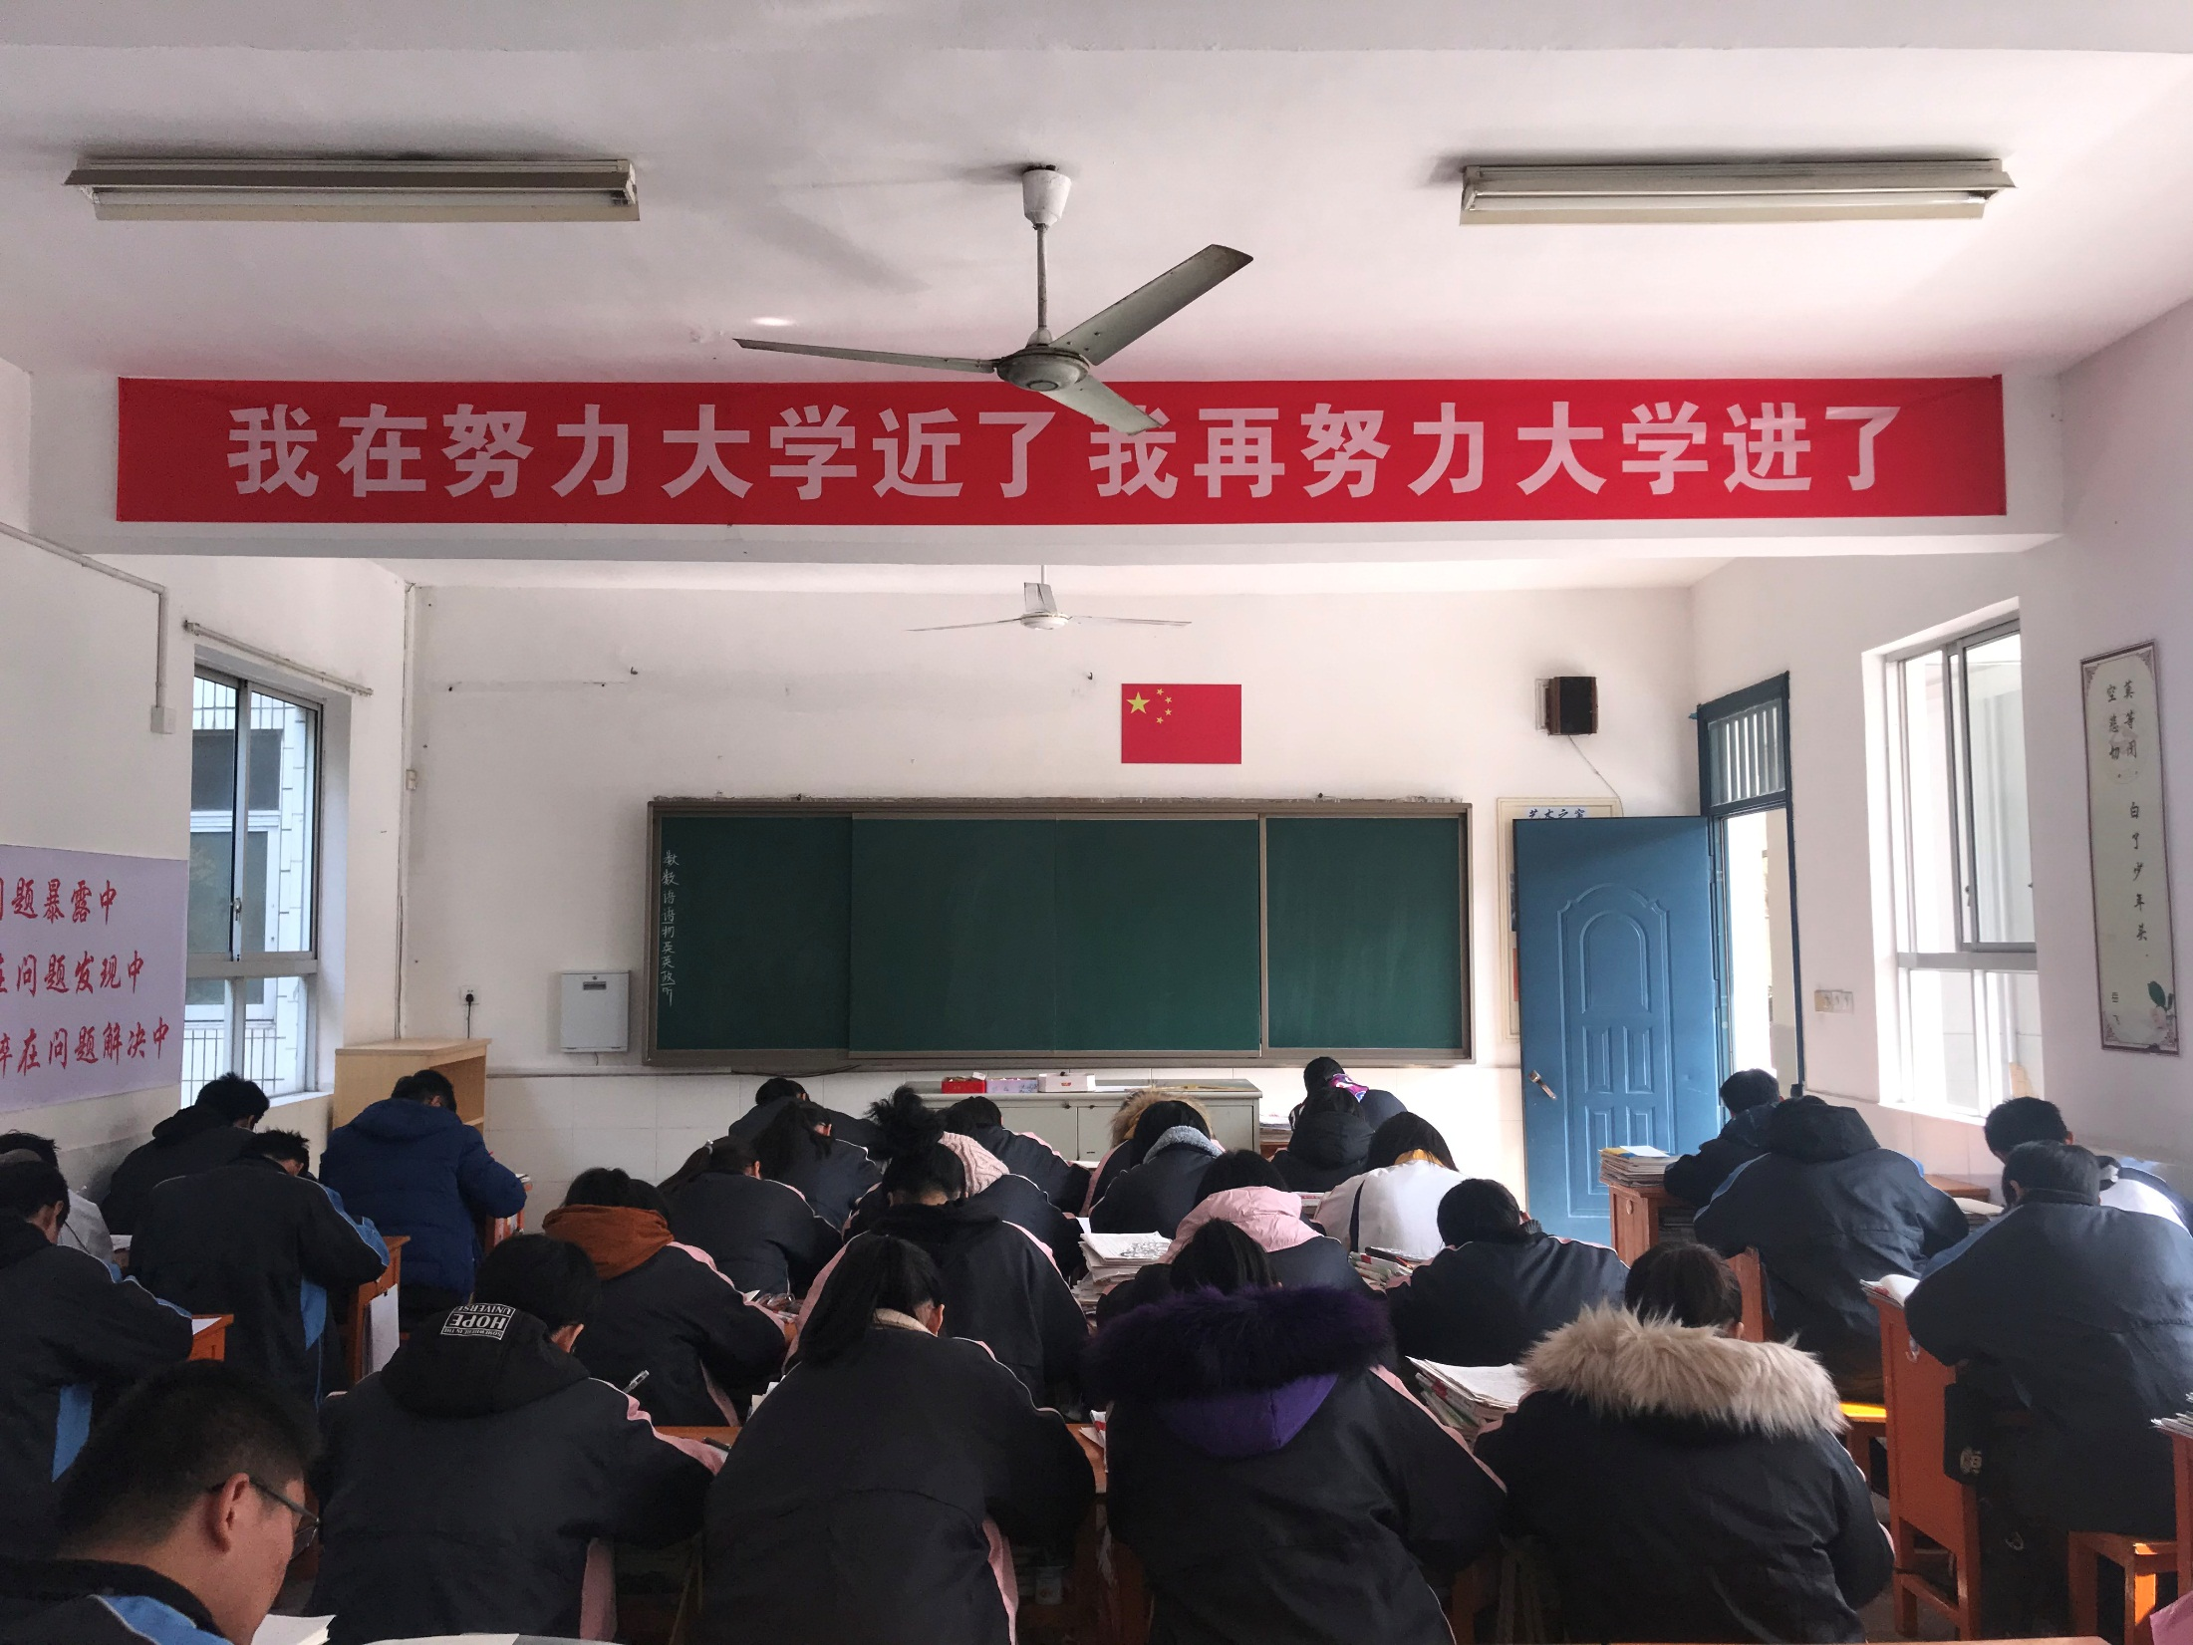
励志标语

Slide 11
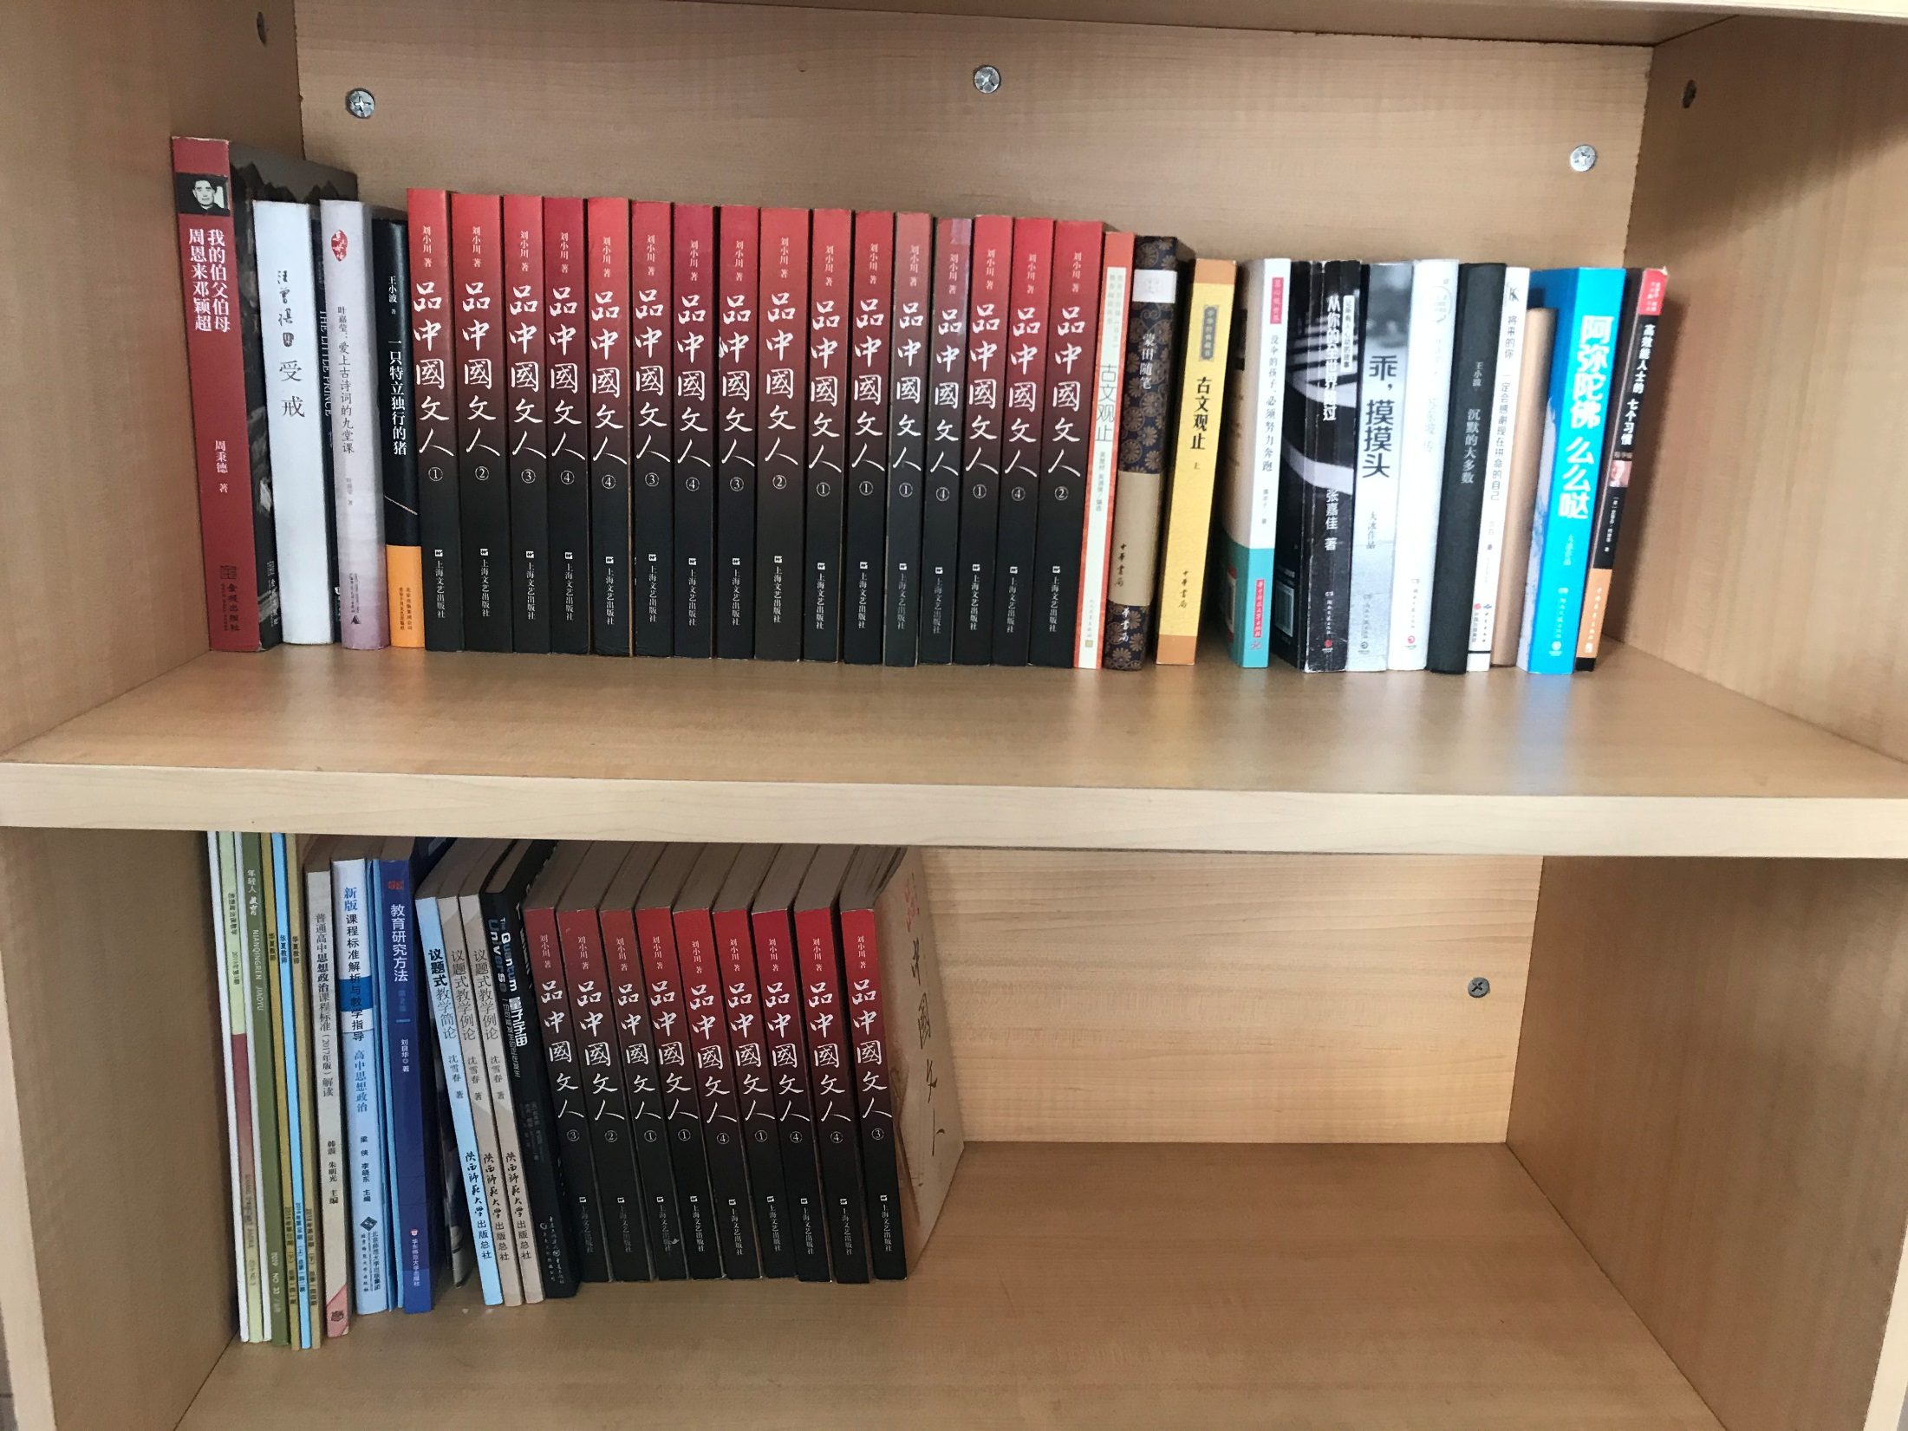
书柜展示

Slide 12
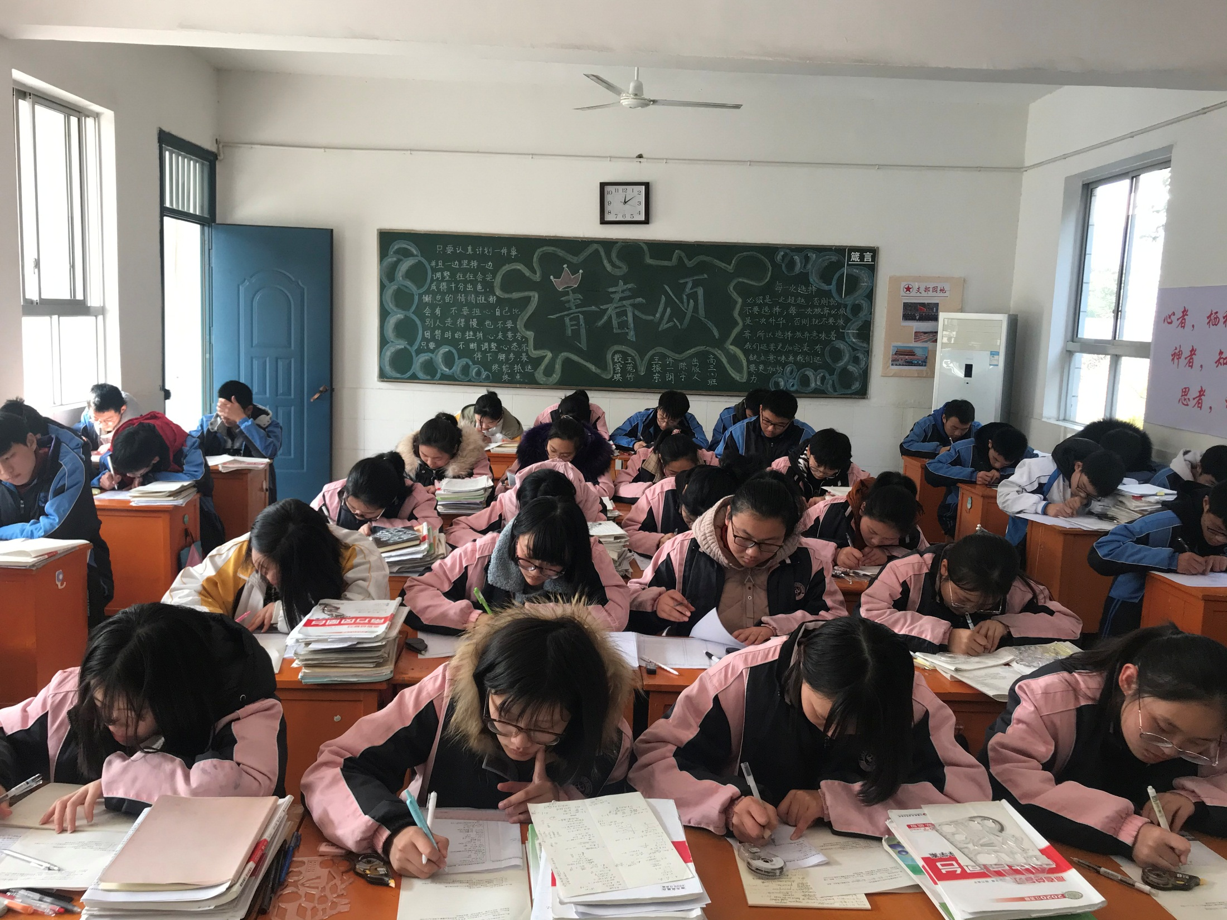
学习状态（午休练习）

Slide 13
晚读状态

Slide 14
让我们一起努力，高考加油！
Thanks

